Slide 1
Votre feuille de route de l’ACHD
Présentation aux étudiants
2017-2018
Notes:
Félicitations d’avoir choisi une carrière gratifiante! L’exposé qui suit vous présentera l’Association canadienne des hygiénistes dentaires, aussi appelée l’ACHD, et vous montrera comment l’adhésion à l’ACHD peut rendre la carrière que vous commencez encore plus enrichissante.
Afin de vous préparer en vue de votre carrière, vous aurez besoin de soutien, d’accès aux ressources nécessaires et d’occasions de perfectionnement professionnel. C’est là où l’ACHD peut vous aider!

Slide 2
L’Adhésion étudiante est GRATUITE!
Adhésion à titre de membre étudiant
Nouveaux membres étudiants :
achd.ca/Adherer
Membres étudiants actuels :
achd.ca/Renouveler
Notes:
L’adhésion à l’ACHD est GRATUITE pour les étudiants. Inscrivez-vous en ligne à achd.ca/Adherer. Si vous êtes déjà membre étudiant de l’ACHD, vous devez renouveler votre adhésion en ligne avant le 31 octobre de chaque année pour ne pas perdre l’accès à vos avantages. Visitez le site achd.ca/Renouveler.

Slide 3
Concours de dîner pizza
Adhésion à titre de membre étudiant
Adhérez à l’ACHD ou renouvelez votre adhésion et vous pourriez gagner!
Notes:
En adhérant à l’ACHD à titre de membre étudiant ou en renouvelant votre adhésion étudiante avant la date limite du 31 octobre, vous pourriez gagner un dîner pizza pour votre classe ou pour votre établissement!

Slide 4
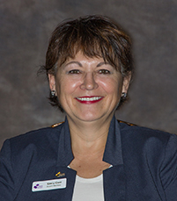
Message de la présidente
Cliquez sur l’image ci-dessous pour visionner
une courte vidéo de Gerry Cool (en anglais)
Notes:
Visionnons une courte vidéo d’accueil de la présidente de l’ACHD, Gerry Cool.

Slide 5
Notre mission
L’ACDH : Votre association nationale
L’ACHD existe pour que ses membres puissent fournir des soins buccodentaires préventifs et thérapeutiques de qualité et promouvoir la santé à la population canadienne.
Notes:
L’ACHD est la voix nationale et collective de plus de 28 495 hygiénistes dentaires qui travaillent au Canada et représente directement plus de 19 000 membres comprenant 2 000 étudiants. Le rôle principal, ou le mandat de l’ACHD est de faire avancer la profession de l’hygiène dentaire, d’appuyer ses membres et de contribuer à la santé buccale et au bien-être général du public.

Slide 6
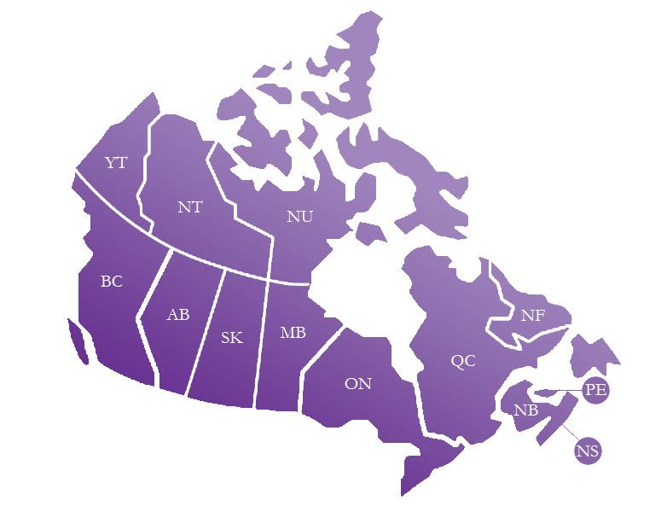
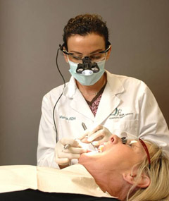
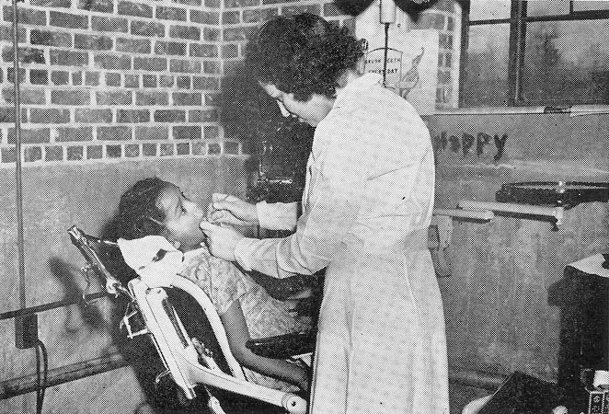
L’historique de l’hygiène dentaire
Province/Territoire | Année
Ontario | 1947
Saskatchewan | 1948
Île-du-Prince-Édouard | 1950
Alberta | 1951
Colombie-Britannique | 1951
Manitoba | 1952
Nouveau-Brunswick | 1953
Nouvelle-Écosse | 1955
Yukon | 1958
Québec | 1962
Territoires du Nord-Ouest | 1967
Terre-Neuve-et-Labrador | 1968
Notes:
Examinons le contexte historique sur le plan de la reconnaissance juridique de l’hygiène dentaire au Canada :
En 1947, l’hygiène dentaire a été reconnue en tant que profession de la santé en Ontario.
En 1963 l’Association canadienne des hygiénistes dentaires a été créée.
Au milieu des années 1970 et particulièrement du début des années 1990 à aujourd’hui, l’hygiène dentaire a progressivement obtenu le droit à l’autoréglementation et le statut professionnel.
Aujourd’hui, les hygiénistes dentaires peuvent exercer de manière autonome et sans supervision partout sauf à l’Î.-P.-É., dans les territoires du Nord et au Québec.

Slide 7
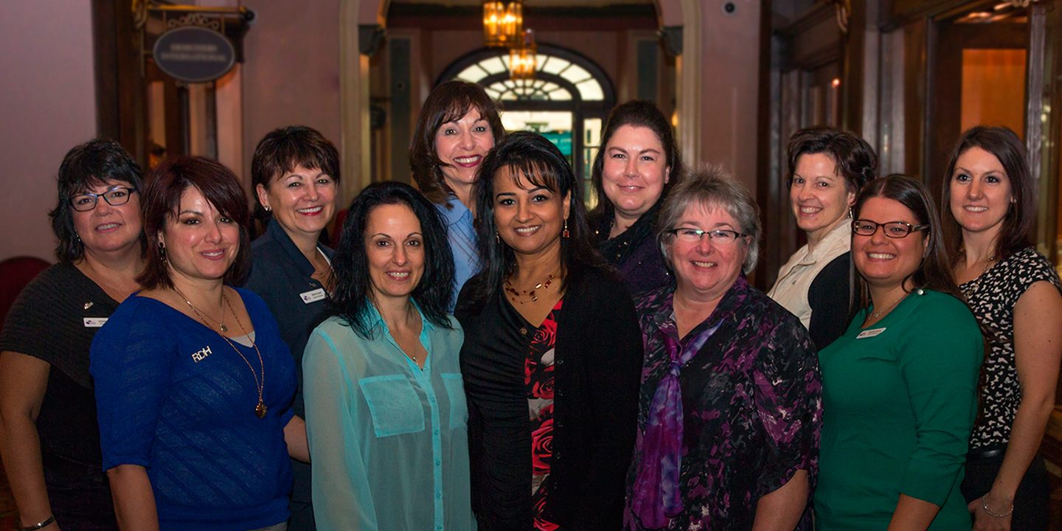
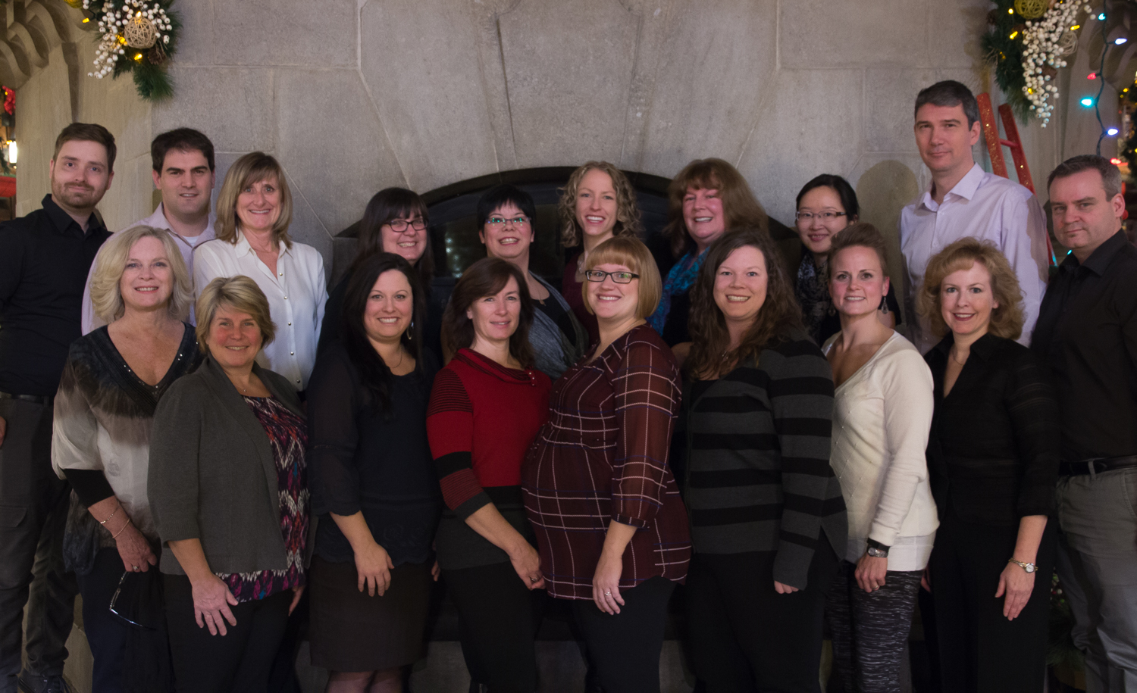
Un personnel compétent à votre service
Conseil
Personnel
cdha.ca/Board
Personnel
cdha.ca/Team
Notes:
L’ACHD est dirigée par un conseil d’administration composé de 11 hygiénistes dentaires qui représentent les dix provinces et les territoires du Nord et est gérée par les membres du personnel du bureau national à Ottawa.
Le conseil et les membres du personnel mettent l’accent sur quatre grands domaines :
Le contexte de la politique gouvernementale
La reconnaissance publique
L’exercice professionnel
Les connaissances professionnelles
Les membres du personnel de l’ACHD ont pour mission de vous servir. Consultez notre site Web, communiquez avec nous par téléphone, par courriel ou par l’entremise des médias sociaux.

Slide 8
Organismes d’hygiène dentaire
Organismes nationaux
Organismes provinciaux de réglementation
Associations professionnelles
Associations provinciales
Notes:
La profession comprend plusieurs organisations clés. Chaque organisation assume des responsabilités et des rôles différents.
Penchons-nous sur le fonctionnement de chaque organisation au sein de la profession.

Slide 9
Organismes nationaux
Commission de l’agrément dentaire du Canada (CADC)
Bureau national de la certification en hygiène dentaire (BNCHD)
Notes:
Les organisations nationales associées à l’hygiène dentaire comprennent :
La Commission de l’agrément dentaire du Canada. Le rôle premier de la CADC est d’évaluer les programmes d’hygiène dentaire à travers le Canada afin d’assurer qu’ils soient conformes aux normes nationales en matière d’éducation de l’hygiène dentaire.
Le Bureau national de la certification en hygiène dentaire. Le BDHCB élabore et gère l’examen national de certification en hygiène dentaire des diplômés de programmes d’hygiène dentaire.

Slide 10
Organismes provinciaux de réglementation
College of Dental Hygienists of British Columbia (CDHBC)
College of Registered Dental Hygienists of Alberta (CRDHA)
Saskatchewan Dental Hygienist Association (SDHA)
College of Dental Hygienists of Manitoba (CDHM)
Ordre des hygiénistes dentaires de l’Ontario (ODHO)
Ordre des hygiénistes dentaires du Québec (OHDQ)
Ordre des hygiénistes dentaires du Nouveau-Brunswick (OHDNB)
College of Dental Hygienists of Nova Scotia (CDHNS)
Prince Edward Island Dental Council
Newfoundland and Labrador College of Dental Hygienists (NLCDH)
Le ministère des Services aux collectivités , gouvernement du Yukon
Le ministère de la Santé et des Services sociaux, gouvernement des Territoires du Nord-Ouest
Le ministère de la Santé et des Services sociaux, gouvernement du Nunavut
Notes:
Les organisations provinciales comprennent les organismes provinciaux de réglementation en hygiène dentaire, qui réglementent la profession de l’hygiène dentaire et assurent que les hygiénistes dentaires ont satisfait aux critères de certification de leur province ou de leur territoire. L’organisme de réglementation s’intéresse principalement à la santé et à la sécurité globale du public.
Pour exercer au Canada, les hygiénistes dentaires doivent être certifiés ou autorisés par l’organisme provincial ou territorial de réglementation approprié. Les exigences de certification ou d’autorisation et les champs d’activités varient selon la province et le territoire.

Slide 11
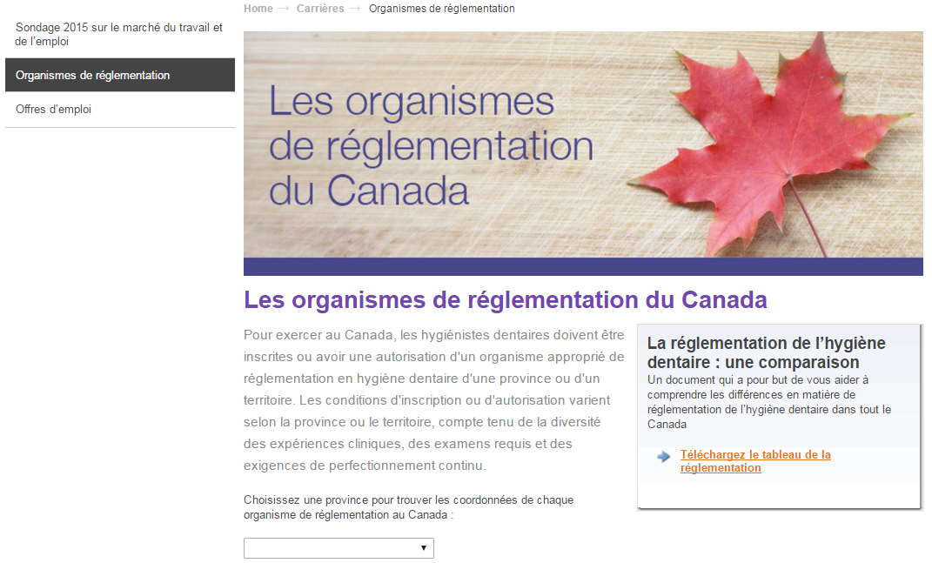
Organisme provincial de réglementation
Organisme provincial de réglementation
achd.ca/Reglementation
Notes:
Pour des renseignements supplémentaires, y compris les coordonnées de chaque organisme provincial de réglementation, veuillez visiter le site Web de l’ACHD.

Slide 12
Associations professionnelles en hygiène dentaire
Locales
Provinciales
Nationale : ACHD
Internationale : IFDH
Notes:
Les associations professionnelles en hygiène dentaire sont mises en place pour faire avancer la profession et pour défendre les droits de ses membres, des hygiénistes dentaires et des étudiants. Il existe différents types d’associations professionnelles. En voici des exemples :
Les associations locales ou les sociétés représentent les hygiénistes dentaires au sein de leur communauté immédiate.
Les associations provinciales représentent les hygiénistes dentaires à l’échelle provinciale. Les besoins des hygiénistes dentaires peuvent varier sensiblement d’une province ou d’un territoire à l’autre.
L’ACHD est l’association nationale qui plaide au nom des hygiénistes dentaires du Canada en matière de questions qui touchent la profession dans son ensemble.
La Fédération internationale des hygiénistes dentaires (IFDH) rassemble les hygiénistes dentaires de 23 pays à travers le monde dans le but de promouvoir la santé buccale à l’échelle mondiale.

Slide 13
Associations provinciales
C.-B.
British Columbia Dental Hygienists Association (BCDHA)
Alb.
Sask.
Ont.
College of Registered Dental Hygienists of Alberta (CRDHA)
Saskatchewan Dental Hygienists Association (SDHA)
Man.
Manitoba Dental Hygienists Association (MDHA)
Ontario Dental Hygienists Association (ODHA)
Î.-P.-É.
N.-B.
Association des hygiénistes dentaires du Nouveau-Brunswick (AHDNB)
Prince Edward Island Dental Hygienists Association (PEIDHA)
N.-É.
College of Dental Hygienists of Nova Scotia (CDHNS)
T.-N.-L.
Newfoundland and Labrador Dental Hygienists Association (NLDHA)
Notes:
Les associations provinciales plaident au nom de leurs membres, des hygiénistes dentaires et des étudiants en matière de questions spécifiques aux règlements, aux champs d’activités et à la gamme de services exécutés par les hygiénistes dentaires dans leurs provinces respectives. Il est important de noter que les associations provinciales de l’Alberta, de la Saskatchewan et de la Nouvelle-Écosse agissent aussi à titre d’organisme de réglementation de leur province. En Colombie-Britannique, l’organisme de réglementation perçoit maintenant toutes les cotisations des hygiénistes dentaires en exercice dans cette province et les frais comprennent l’adhésion nationale et l’adhésion provinciale.

Slide 14
Associations provinciales
Communiquez avec votre association provinciale :
cdha.ca/ProvincialAssociations
Notes:
Pour la liste complète des associations provinciales, consultez le site Web de l’ACHD.
L’ACHD vous encourage à vous joindre à votre association nationale et à vos associations provinciales et locales, car elles sont complémentaires.

Slide 15
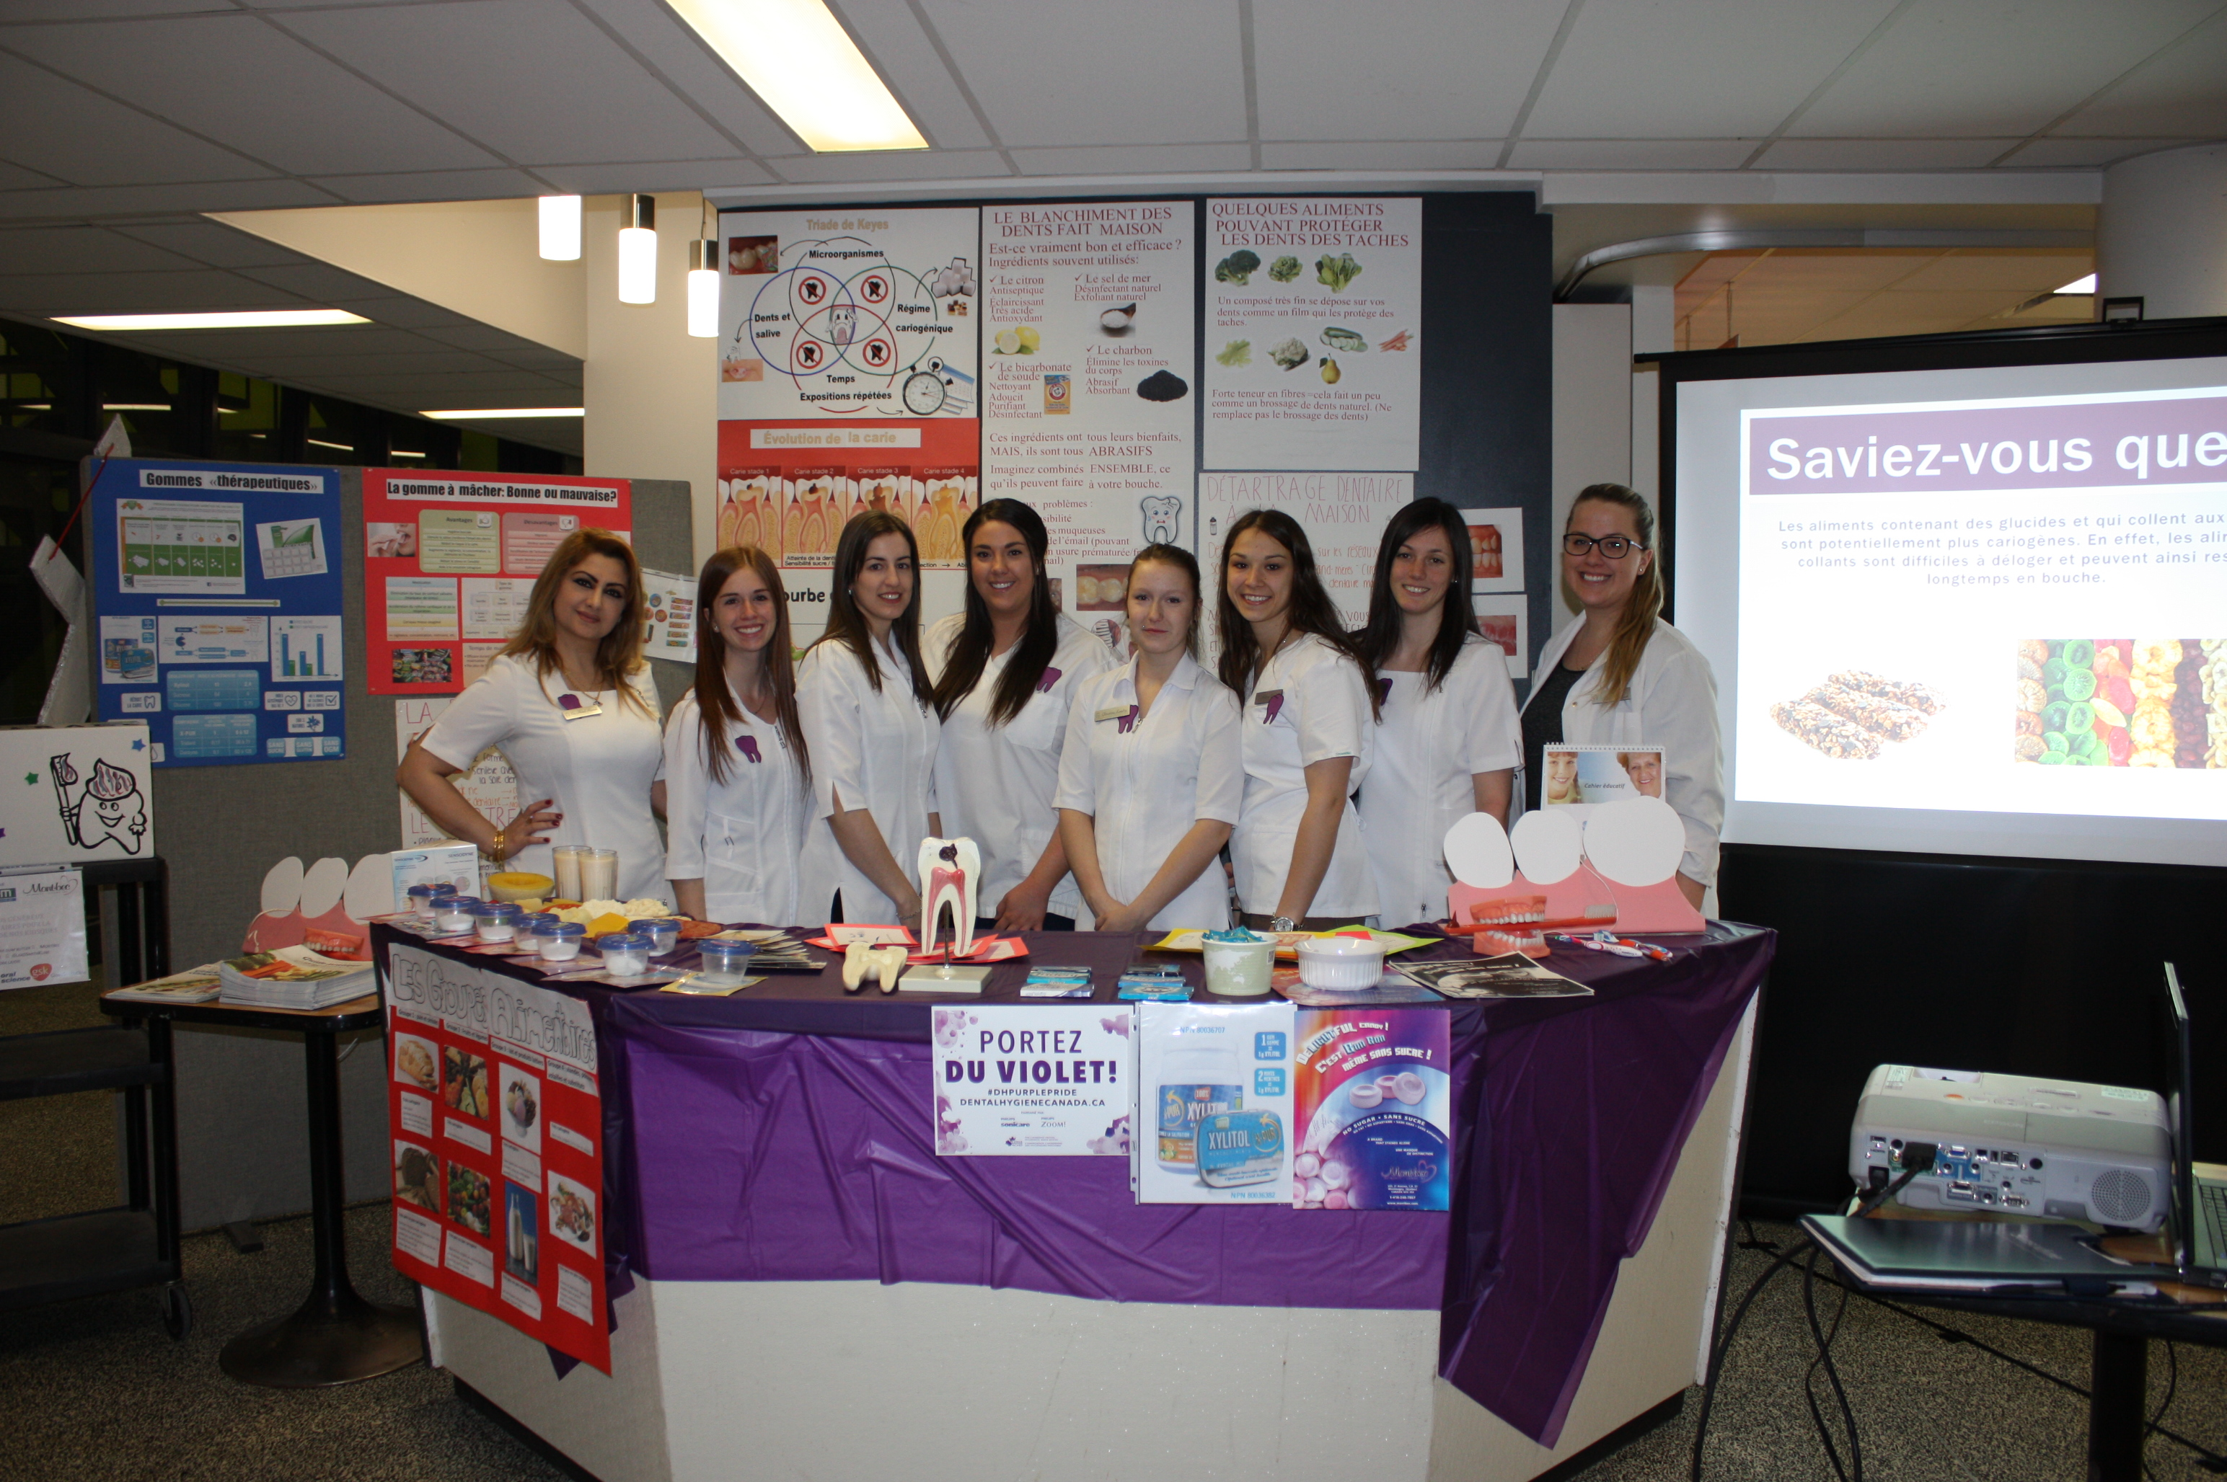
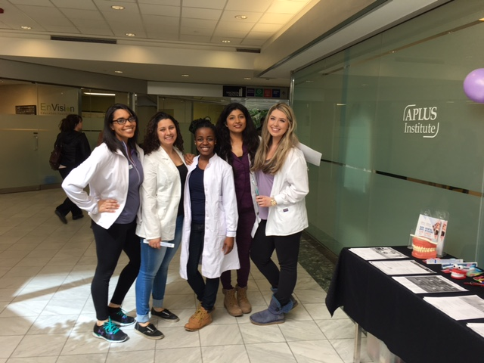
L’ACHD : Votre association
professionnelle nationale
Pourquoi adhérer à l’ACHD?
Rabais et avantages réservés aux membres, y compris des webinaires GRATUITS et CDHA Perks
Programme de leadership étudiant comprenant un volet de bourses
Réseautage et évènements
Perfectionnement professionnel et ressources
Prix et programme de reconnaissance
… et beaucoup plus!
Notes:
Pourquoi adhérer à l’ACHD?
À titre de membre étudiant, vous avez accès aux avantages et aux rabais réservés aux membres, à un programme de leadership réservé aux étudiants, au réseautage et à des évènements, au perfectionnement professionnel et à diverses ressources, et à des prix et des programmes de reconnaissance qui vous aideront à lancer votre carrière.

Slide 16
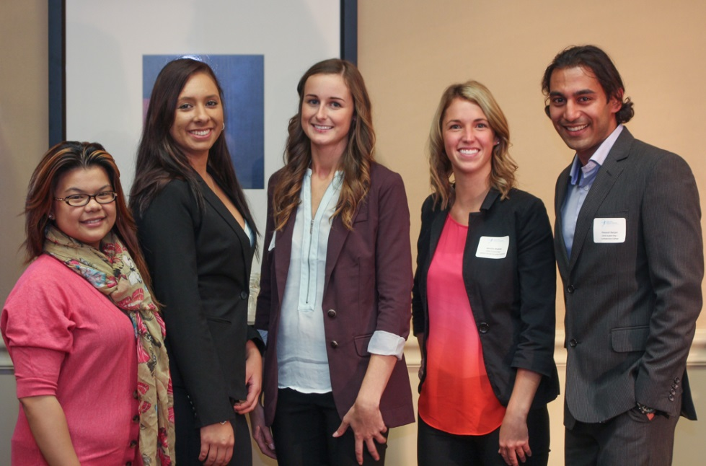
Programme de leadership pour étudiants
Acquérir des aptitudes de leadership
Tissez des liens avec l’ACHD, les étudiants, les enseignants
Faire entendre votre voix
Améliorer votre carrière et aider à façonner l’avenir de votre profession!
Représentant étudiant débutant – recrutement à l’automne
Bourse offerte en partenariat avec Colgate
Besoin d’informations supplémentaires?
Communiquez avec votre représentant étudiant
ou visitez achd.ca/Etudiants
Notes:
Les représentants étudiants sont les principaux agents de liaison entre l’ACHD, le corps enseignant et les étudiants et ils font la promotion de l’adhésion à l’ACHD ainsi qu’à ses programmes et à ses services. Chaque automne, un représentant étudiant débutant est choisi pour aider le représentant étudiant principal jusqu’au printemps. L’automne suivant, le représentant étudiant débutant passera au rôle de représentant étudiant principal. Dans le cas des programmes accélérés, les dates peuvent varier un peu. Veuillez visiter le site Web de l’ACHD.
Grâce au partenariat avec Colgate, les personnes qui seront sélectionnées à titre de représentants étudiants débutants recevront une bourse. La bourse sera offerte lorsque le représentant étudiant débutant passera au poste de représentant étudiant principal.
Assumer le rôle de représentant étudiant vous permettra d’acquérir des aptitudes de leadership et de tisser des liens avec votre association, votre établissement et vos pairs. Découvrez qui est votre représentant étudiant sénior et envisagez de vous porter candidat au poste de représentant débutant cet automne.

Slide 17
Programme de leadership pour étudiants
Établissement | Représentant étudiant principal | Établissement | Représentant étudiant principal
Algonquin College | Alexandra Giurgiu | Fanshawe College | Krista Kirkland
APLUS Institute | Connie Ma | George Brown College | Shirley Chan
CADH | Aniljot Wander | Georgian College | Shelby Beedie
Cambrian College | Lourdes Gonzalez | John Abbott College | Shoshana Kohn
Camosun College | Olivia Bakker | La Cité collégiale | Lyne Nerbie
Canadore College | Aucun | Niagara College | Devisha Frys
Cégep de Chicoutimi | Aucun | Oulton College | Morgyn Malm
Cégep de l'Outaouais | Aucun | Oxford College | Lida Najafzadeh Gourabi (principal) / Tristan Howell (débutant)
Cégep de Trois-Rivières | Aucun | Saskatchewan Polytechnic | Dalyce Emmerson
Cégep Edouard-Montpetit | Aucun | Southern Ontario Dental College | Alyssa Church
Cégep Garneau | Élizabeth Thiboutot | St. Clair College | Samantha Ibrahim
CNIH | Saadi Sadeddin | Toronto College of Dental Hygiene | Jacqueline MacNeil (principal) / Marina Marcic (débutant)
Collège Boréal | Aucun | University of Alberta | Jamie Foisy
Collège de Maisonneuve | Aucun | University of British Columbia | Yolanda Lan
College of New Caledonia | Aucun | University of Manitoba | Courtney Werner
Confederation College | Erika Mignault | VCC/Vancouver Community College | Alissa Li
Dalhousie University | Katelyn Moore | Vancouver College of Dental Hygiene | Brittany Huva (principal) / Dakota Hilton-Roberts (débutant)
Durham College | Valerie Perry | VIU/Vancouver Island University | Amy Edgar
Notes:
Voici une liste d’établissements et de leurs représentants étudiants correspondants :
Communiquez avec votre représentant étudiant si vous avez des questions ou des commentaires pour l’ACHD.

Slide 18
Réseautage et évènements
Conférence nationale de l’ACHD et assemblée générale annuelle (AGA) : du 19 au 21 octobre 2017 à Ottawa, Ontario
Semaine nationale des hygiénistes dentaires^{MC} : du 7 au 13 avril 2018
AGA provinciales et salons professionnels tout au long de l’année
Activités de sensibilisation des communautés :
Gift from the Heart – le 7 avril 2018
Notes:
Les évènements de l’ACHD comprennent :
La Conférence nationale – L’ACHD tient une conférence nationale tous les deux ans et une assemblée générale annuelle pour traiter des dernières questions, tendances et études qui ont des répercussions sur la pratique de l’hygiène dentaire au Canada.
Semaine nationale des hygiénistes dentaires^{MC} – Cet évènement national annuel a lieu en avril et veille à sensibiliser davantage le public à l’importance de la santé buccale et au rôle des hygiénistes dentaires.
Demeurez à l’affût de l’ACHD aux assemblées provinciales et aux conférences dentaires comme la PDC et l’ODA.
Évènements de sensibilisation de la communauté – L’ACHD appuie aussi les évènements qui aident à promouvoir la santé buccale dans la communauté et à sensibiliser le public à la profession.
Les évènements comprennent « Gift from the Heart ».

Slide 19
Perfectionnement professionnel et ressources
Publications
Oh Canada!
JCHD
Nouvelles en ligne
Fiches de renseignements
Code de déontologie
Document sur les compétences d’entrée en pratique et les normes nationales
Marché de l’emploi et enquêtes sur l’emploi
Lignes directrices de la pratique clinique
Exposés de position/Déclarations
… et beaucoup plus!
Notes:
L’ACHD a plusieurs ressources à vous offrir :
Les publications – l’ACHD offre une grande variété de publications à ses membres comprenant :
Le magazine pour les membres Oh Canada!
La publication scientifique le Journal canadien de l’hygiène dentaire (CJDH)
Les journaux en ligne publiés deux fois par mois
Les lignes directrices de la pratique clinique
Des exposés de position et des déclarations fondés sur les preuves
Et encore plus

Slide 20
Perfectionnement professionnel et ressources
Perfectionnement professionnel
Tous les webinaires sont maintenant GRATUITS
Conférences
Cours
Ateliers
achd.ca/Education
cdha.ca/Education
Notes:
L’ACHD offre aussi plusieurs occasions de perfectionnement professionnel par l’entremise de conférences et d’ateliers, ainsi que des cours et des webinaires en ligne et sur demande sur une variété de sujets en matière d’hygiène dentaire. La plupart des occasions sont offertes aux étudiants à tarifs réduits et certains cours ou webinaires sont même offerts gratuitement. Le plus récent avantage offert par l’ACHD est que tous les webinaires en direct et sur demande sont maintenant GRATUITS!
Pour voir la liste complète des conférences, des ateliers, des cours et des webinaires offerts à la librairie en ligne de l’ACHD, veuillez visiter le site Web de l’ACHD.

Slide 21
Perfectionnement professionnel et ressources
achd.ca
cdha.ca
Votre principale source
d’information!
Notes:
Le site de l’ACHD est votre principale source d’information.

Slide 22
Perfectionnement professionnel et ressources
ACHD en ligne
Guichet emplois : achd.ca/Emplois
Site Web à l’intention des consommateurs :
dentalhygienecanada.ca
Notes:
Vous pouvez vous rendre à la section guichet emploi du site Web de l’ACHD, c’est l’endroit idéal pour permettre aux nouveaux diplômés de trouver des possibilités d’emploi.
Veuillez aussi visiter notre nouveau site Web pour les consommateurs, dentalhygienecanada.ca, afin d’avoir accès à de l’information précieuse sur la santé buccale, à des activités amusantes et éducatives pour les enfants, et à notre moteur de recherche de l’ACHD, « Trouver un hygiéniste dentaire en pratique autonome ».

Slide 23
Rabais
GoodLife Fitness : près de 50 % de rabais (Énergie Cardio au Québec)
Rabais sur des hôtels dans le monde entier : jusqu’à 50 % de rabais
Rabais : National Car Rental, librairie en ligne de l’ACHD, FedEx
achd.ca/Avantages
Notes:
L’ACHD vise constamment à améliorer la valeur de votre adhésion. L’association a le plaisir d’offrir une multitude d’avantages et de programmes au rabais, y compris :
des abonnements annuels au GoodLife Fitness à près de 50 % de rabais (Énergie Cardio au Québec);
l’accès à un inventaire mondial d’hôtels à des tarifs imbattables;
des rabais sur la location de voitures de National Car Rental et des économies à la librairie en ligne de l’ACHD, au Fedex et encore plus!
Consultez le site Web de l’ACHD pour obtenir plus de détails.

Slide 24
Gratuit avec votre adhésion
Webinaires de l’ACHD
NOUVEL avantage pour les membres
Tous les webinaires en direct et sur demande
cdha.ca/Webinars
Notes:
Examinons les avantages que vous recevez gratuitement avec votre adhésion. L’avantage le plus récent est l’offre de webinaires GRATUITS PENDANT TOUTE L’ANNÉE! Consultez le répertoire complet des webinaires sur le site Web de l’ACHD.

Slide 25
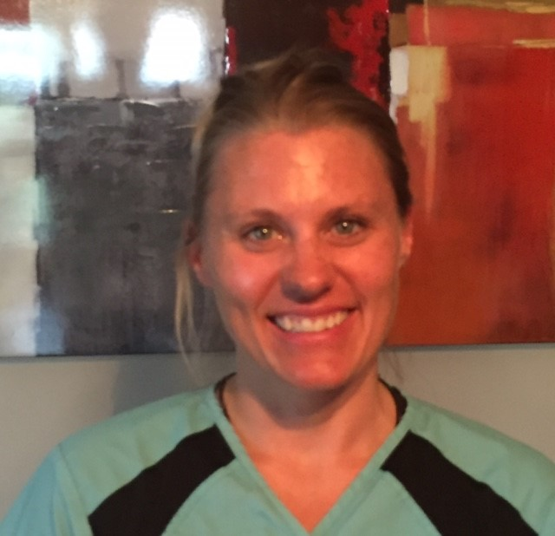
Gratuit avec votre adhésion
CPS
Compendium des produits et spécialités pharmaceutiques en ligne
Valeur de 369 $, mais vous pouvez y accéder GRATUITEMENT!
“J’adore l’avoir à portée de la main pour tous mes clients et j’aime les mises à jour fréquentes, car je suis sûre de disposer des renseignements les plus exacts. Je ne sais pas comment j’ai pu m’en passer!”
– Denise Mulligan, membre de l’ACHD
achd.ca/cps-en-ligne
Notes:
À titre de membre de l’ACHD, vous aurez aussi un accès GRATUIT (d’une valeur de 369 $) à la version en ligne et à l’application mobile du Compendium des produits et spécialités pharmaceutiques (le CPS en ligne), vous permettant de rester à jour et de consulter la plus récente information sur les médicaments.

Slide 26
Gratuit avec l’adhésion
CDHA Perks
Plus de 365 000 rabais sur des achats, des restaurants, des voyages et des divertissements partout en Amérique du Nord, y compris des rabais sur la pizza, les bars et le mini-golf!
Cliquez sur l’image pour visionner une courte vidéo
(en anglais)
achd.ca/CDHAPerks
Notes:
L’un de nos nouveaux avantages réservés aux membres est CDHA Perks. Profitez d’un accès immédiat à plus de 365 000 rabais sur des achats, des restaurants, des voyages et des divertissements à travers l’Amérique du Nord. En date du mois d’août 2017, les membres ont collectivement économisé plus 214 000 $ grâce à CDHA Perks. Regardons une courte vidéo au sujet du programme.
Visionnons une courte vidéo au sujet du programme.

Slide 27
Programmes d’assurance
Les membres étudiants ont accès à :
Des économies sur l’assurance habitation et l’assurance automobile
Les services d’un conseiller financier
Les avantages futurs dont vous pourriez bénéficier :
CDHA Protect : programme d’assurance responsabilité professionnelle individuelle
L’assurance invalidité, l’assurance vie et l’assurance en cas de décès par accident
Le programme d’assurance à l’intention des entreprises
achd.ca/Avantages
Notes:
À titre de membre de l’ACHD, vous avez aussi accès à :
Des économies sur l’assurance habitation et l’assurance auto grâce à des tarifs de groupe préférentiels (notez que les tarifs de groupe sur l’assurance auto ne sont pas offerts au Manitoba, en Saskatchewan ou en Colombie-Britannique).
Des services de conseillers financiers.
Une fois que vous serez diplômé et commencerez à travailler, l’ACHD aura une variété d’avantages supplémentaires à votre disposition comprenant :
L’assurance responsabilité professionnelle individuelle
L’assurance invalidité, l’assurance vie et l’assurance en cas de décès par accident.
L’assurance des entreprises.
Pour plus de détails sur tous les avantages réservés aux membres, visitez le site Web de l’ACHD.

Slide 28
Adhésion à titre d’étudiant diplômé
Les prochaines étapes de votre carrière après l’obtention de votre diplôme
L’adhésion GRATUITE à l’ACHD à titre d’étudiant diplômé comprend l’assurance responsabilité professionnelle
achd.ca/miseajouretudiante
Notes:
Lorsque vous serez diplômé de votre programme d’hygiène dentaire et que vous aurez réussi l’Examen national de certification en hygiène dentaire, vous pouvez passer de l’adhésion étudiante de l’ACHD à l’adhésion à titre de membre étudiant diplômé.
Cette adhésion est GRATUITE aussi et maintenant elle comprend une assurance responsabilité professionnelle ayant une couverture d’une valeur totale allant jusqu’à cinq millions de dollars, en vigueur jusqu’au 31 décembre de l’année en cours. Il est obligatoire de souscrire à une assurance responsabilité professionnelle pour pouvoir exercer la profession. Passez à la prochaine catégorie d’adhésion au achd/miseajouretudiante.
Veuillez noter que les diplômés qui s’inscrivent en Colombie-Britannique devraient changer le statut de leur adhésion par l’entremise du Collège des hygiénistes dentaires de la Colombie-Britannique au cdhbc.com. Votre couverture d’ARP sera en vigueur jusqu’au 28 février de l’année suivant l’année au cours de laquelle vous aurez réussi l’examen de certification.

Slide 29
C’est maintenant à votre tour!
Êtes-vous prêts à jouer un rôle dans l’ACHD ou à renouveler votre adhésion?
Adhérez :
achd.ca/Adherer
Renouvelez :
achd.ca/Renouveler
Téléphonez-nous :
1-800-267-5235
Notes:
Il est facile d’adhérer à l’ACHD et c’est GRATUIT. Consultez le site achd.ca/Adherer et cliquez sur l’onglet « Adhésion à titre de membre étudiant ». N’oubliez pas, ceux d’entre vous qui sont déjà membres étudiants de l’ACHD doivent renouveler leur adhésion en ligne avant le 31 octobre chaque année et ils doivent surveiller les rappels de renouvellement envoyés par courriel.

Slide 30
Communiquez avec nous
achd.ca cdha.ca
1.800.267.5235
(8 h 30 – 16 h 30 HE)
info@achd.ca
adhesion@achd.ca
Notes:
Les membres du personnel de l’ACHD peuvent vous aider avec une variété de questions portant sur l’hygiène dentaire, l’adhésion ou n’importe quelle autre question relatives.
Joignez-nous :
En visitant le site de l’ACHD;
Par téléphone – les heures de bureau sont de 8 h 30 à 16 h 30 HNE; ou
Par courriel.

Slide 31
Communiquez avec nous
twitter.com/theCDHA
facebook.com/groups/CDHAstudents
facebook.com/theCDHA
instagram.com/thecdha
Communautés en ligne de l’ACHD
community.cdha.ca
youtube.com/theCDHA
Notes:
Nous voulons nous assurer que vous ayez la chance d’établir des liens et d’échanger avec nous et avec vos collègues sur les diverses plateformes en ligne et de médias sociaux.

Slide 32
L’association canadienne des hygiénistes dentaires
1122, rue Wellington Ouest
Ottawa (Ontario) K1Y 2Y7
tél. 613-224-5515 | s.f. 1-800-267-5235
téléc. 613-224-7283
info@achd.ca | adhesion@achd.ca
achd.ca | cdha.ca
Notes:
Nous vous félicitons d’avoir choisi la carrière dynamique d’hygiéniste dentaire! Joignez-vous à la communauté de l’ACHD et faites-vous entendre. N’oubliez pas : l’adhésion étudiante est GRATUITE!
Nous espérons que cette présentation a répondu à toutes vos questions sur l’ACHD. N’hésitez pas à communiquer avec nous ou avec votre représentant étudiant si vous avez d’autres questions. L’ACHD est là pour vous!

